Slide 1
Vue를 이용하여 채팅 구현

Slide 2
Vue를 이용하여 채팅 구현
계절학기
김 신 일 Project consultant
현대오토에버
프로젝트 컨설턴트

Slide 3

1. Vue3 와 Vue 2의 차이점 분석
Composition API
템플릿 생성 방식의 변화
Lifecycle hook 호출의 변화
Computed 속성 사용방법의 변화
Data, method 작성 방식의 변화

Slide 4
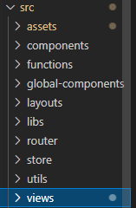
2. 프로젝트 다운로드 및 분석
각각의 폴더의 구조를 확인
기능별 역할 정리
본인이 사용해야 할것들 살펴보기

Slide 5
3. 채팅 로직 설계
테이블은 어떻게 나뉘어 져야 할까?
예) 채팅방 저장 테이블, 유저정보 저장테이블, 개인별 채팅방 목록, 방별 메시지 저장 테이블
어떻게 Vuejs 에서 구현해야 할까?
V-if , v-else 를 적절히 사용하여 본인의 메시지와 다른사람의 메시지를 구별, 날짜가 지남에 따라 시간과 날짜를 표기하는 것을 구현

Slide 6
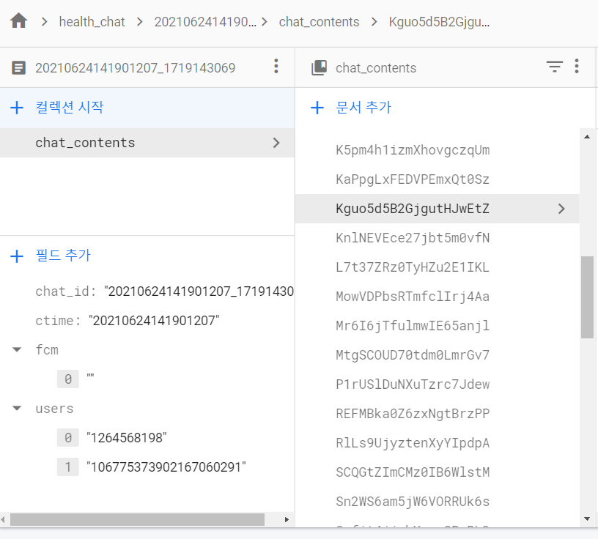
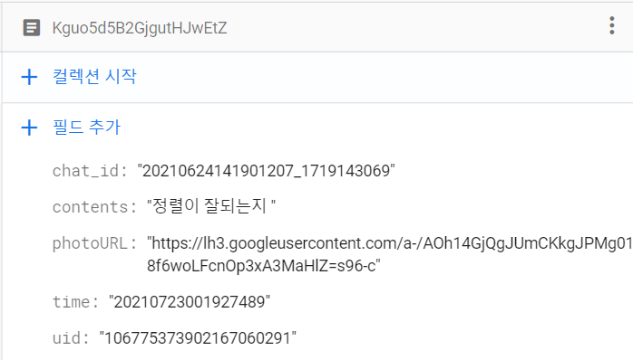
4. DB와의 연동
본 프로젝트는 firebase 를 데이터베이스로 사용하였음
채팅방 테이블구조
채팅 내역 구조

Slide 7
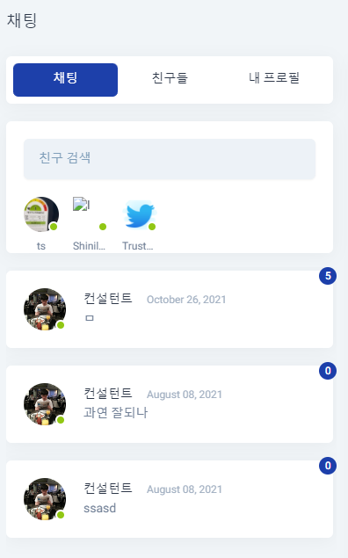
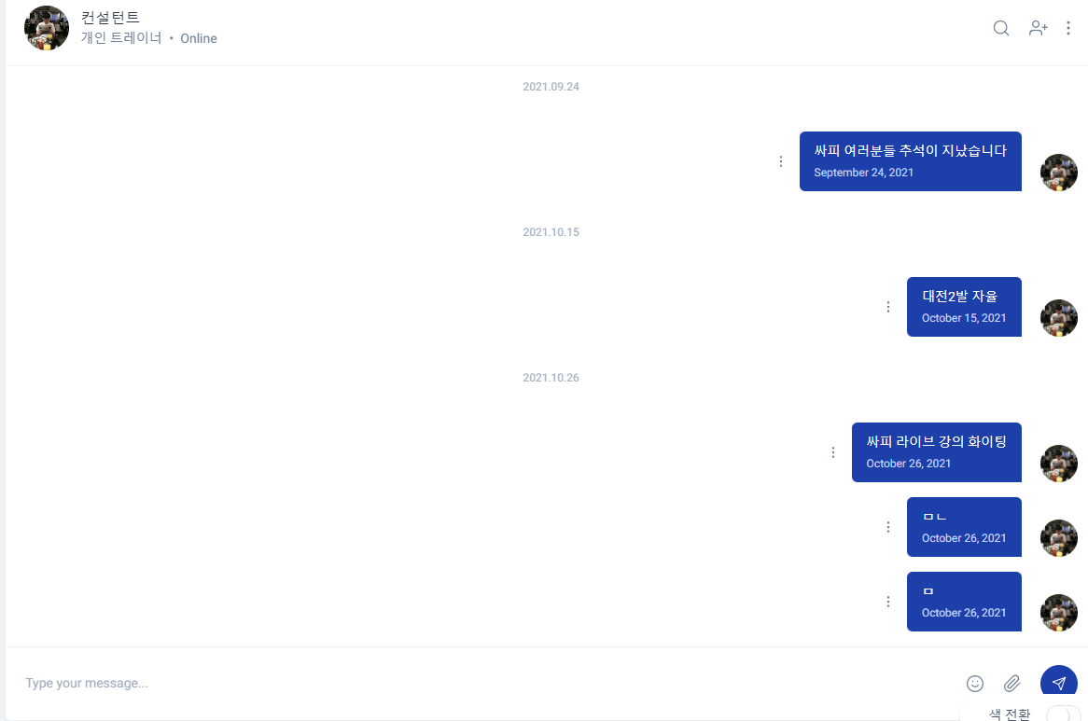
5. 채팅구현

Slide 8
파이팅!

